Slide 1
Исследовательская работа по английскому языку «Сравнение некоторых аспектов русского и английского языков» Номинация: лингвистика
Выполнил: Григорович Павел ученик 6 «в» класса Руководитель: Белова Наталья Викторовна 2016г

Slide 2
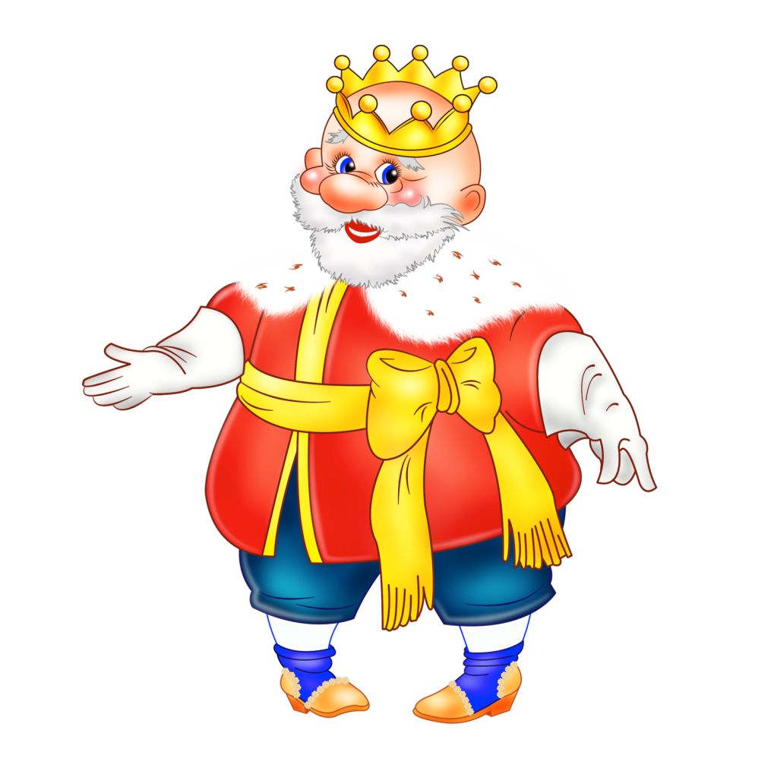
сherry – черешня | starlet – стерлядь | shock – шок | force – форсить
tsar – царь | beat – бить | table – таблица
Необычное сходство русских и английских слов. Не так ли? Они очень похожи по звучанию, написанию и имеют общее значение.
Возникает вопрос: «Почему они так похожи?»
В связи с этим, целью моего исследования стало выявление сходства и близости английского и русского языков.

Slide 3
Гипотеза:
Страны живут и развиваются во взаимодействии. И именно знание исторических процессов может дать ответ на этот вопрос. Однако, можно предположить, что вследствие территориального удаления России и Англии друг от друга, эти сходства должны быть небольшими.
Задачи:
1.Ознакомиться с историей развития русского и английского языков и определить, на какие периоды они разделяются.
2.Установить, в чем сходство английского и русского языков и чем оно было вызвано

Slide 4
ИСТОРИЯ РАЗВИТИЯ РУССКОГО ЯЗЫКА
состоящая из трех периодов, Древнерусского, Старорусского и Периода русско-национального языка, дает нам информацию о постепенном формировании русского национального языка на основе московского говора и об активном проникновении в русскую речь и письменность иностранных заимствований.
Английский язык выступает как главный источник заимствований во второй половине XX века и первой половине XXI века. В это время происходит Вхождение русского языка в число так называемых мировых (глобальных) языков

Slide 5
ИСТОРИЯ РАЗВИТИЯ АНГЛИЙСКОГО ЯЗЫКА
рассказывает нам о переселении Германских племен, родоначальников нынешних англичан, на Британские острова и о их борьбе с коренным кельтским населением и вхождении в Древнеанглийский язык кельтских слов, о влиянии римлян и вхождении латинских слов, о вторжении норманнов и господстве французского языка. Но самое главное, это Сложение «языкового компромисса» - языка, близкого к тому, что мы называем английским.
Здесь мы видим, что до XV века никаких заимствований из русского языка не происходило вообще…

Slide 6
ЛЕКСИЧЕСКОЕ СХОДСТВО АНГЛИЙСКОГО И РУССКОГО ЯЗЫКОВ
Я выяснил, что бывают разные виды сходства, в своей работе я уделил внимание лексическому и фонетическому.
Лексическое сходство – это мера того, до какой степени слова двух данных языков лексически сходны. Лексическое сходство, равное единице (или 100%) означает полное совпадение двух данных языков, тогда как равенство 0 означает полное отсутствие в них общих слов.
Было найдено, что английский язык имеет лексическое сходство:
С немецким – 60%
С французским – 27%
С русским – 24 %

Slide 7
Как было выяснено в процессе работы, эти 24% являются словами, которые пришли к англичанам через торговлю с Русью, через обмен знаниями, из сферы быта, государственного устройства, общественных отношений, системы мер, денежных единиц. И происходило это, начиная с XIV – XV веков.
=

Slide 8
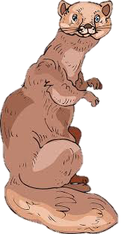
Самое раннее заимствованиее из русского языка - sable (соболь)
Исключительного качества русские меха, а особенно, собольи, высоко ценились в Европе. В английских словарях это слово зафиксировано уже в XIV веке, причем, помимо значения существительного «соболь», оно дается также и в значении прилагательного «черный».

Slide 9
ЗАИМСТВОВАНИЯ XVI века
это русские слова - наименования предметов торговли, должностных и подчиненных лиц, предметов обихода и географические названия.
Многие из этих слов вошли в словарный состав английского языка и используются английскими писателями.
boyar - боярин | tsar - царь | starlet - стерлядь | rouble - рубль | altyn - алтын
kvass - квас | samovar - самовар | troika - тройка | babushka - бабушка | pirozhki - пирожки

Slide 10
ЗАИМСТВОВАНИЯ XVIII – XIX века – ИСТОРИЧЕСКИЕ ТЕРМИНЫ
С ростом народно-демократического освободительного движения в России в английском языке появляются слова: decembrist (декабрист), narodnik (народник), intelligentsia (интеллигенция).
Другие русские слова, как obrok (оброк), barshina (барщина) в английском встречаются лишь при исторических описаниях или в исторических романах.

Slide 11
САМОЕ ИНТЕРЕСНОЕ ЗАИМСТВОВАНИЕ ИЗ РУССКОГО ЯЗЫКА
Это слово mammoth (мамонт). Слово это было заимствовано в XVIII веке, причем должно было войти в словарный состав как mamont, однако в процессе заимствования «потеряло» букву n. Более того, по правилам звук [t] обозначился на письме сочетанием th. После всех изменений слово мамонт появилось в словарном составе в виде mammoth

Slide 12
СОВЕТИЗМЫ
Это заимствования из русского языка послеоктябрьского периода: soviet (советский), bolshevik (большевик), udarnik (ударник), kolkhoz (колхоз), komsomol (комсомол). Среди советизмов много калек, например, five-year plan (пятилетний план), palace of culture (дворец культуры), hero of labor (герой труда).

Slide 13
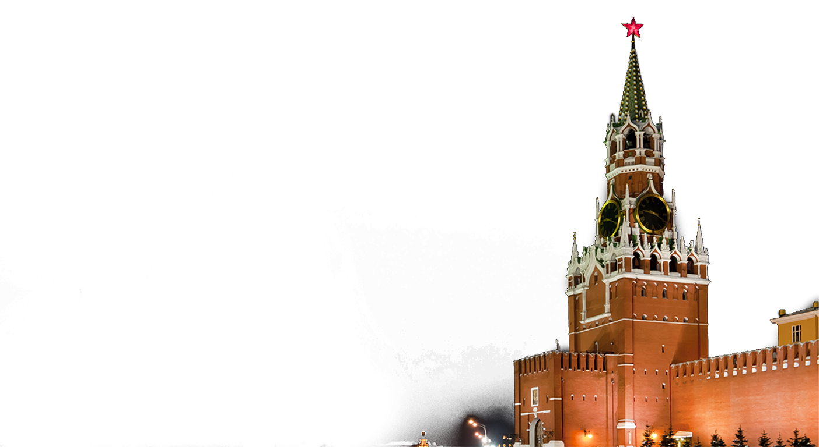
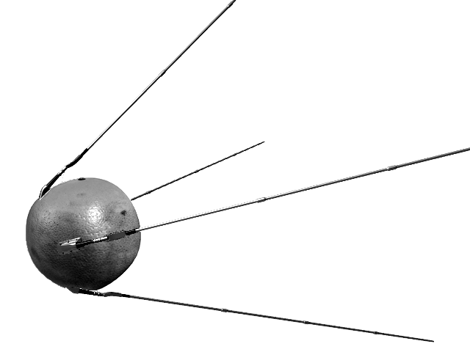
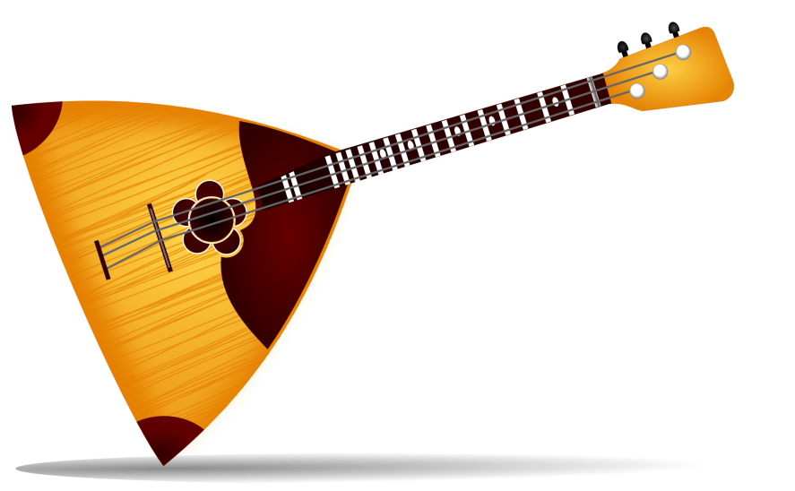
КАЛЬКИ
balalaika – балалайка | bortsch – борщ | dacha - дача | glastnost - гласность | kalashnikov – калашников
KGB – КГБ | Kremlin – Кремль | perestroyka – перестройка | russian roulette – русская рулетка | sputnik – спутник

Slide 14
ФОНЕТИЧЕСКОЕ СХОДСТВО
Итак, знание одного языка дает возможность частично понимать другие. По шкале американского лингвиста М. Сводеша сходство русского и английского языков определяется 5-й, достаточно дальней, степенью родства (всего 6 степеней).
Мы легко можем найти пары слов, сохранивших сходный фонетический облик:
three – три, my – мой, nose - нос, brother – брат.

Slide 15
Давайте проанализируем ряд созвучных слов, обращая внимание на их смысл
Так, очки переводятся на английский как glasses. Слово очень похоже на русское «глаза».
Возьмем для примера пару слов money - деньги. Это известное всем английское слово известно всем, но мало кто знает, что оно имеет славянские корни и происходит от слова мены, т.е. то, на что меняют. В русском языке есть слово монеты.

Slide 16
Еще один пример – древнейший русско-славянский корень лан, обозначающий земля, территория. Он встречается в слове Руссолания, т.е. Земля Руссов. В английском языке тоже есть этот корень land – земля, итак, переводим England – Земля Англов, что соответствует английской истории.

Slide 17
Каковы же основные пути появления общих слов в русском и английском языках?
Общность между грамматическими и лексическими свойствами задается их общей принадлежностью к индоевропейской семье, поэтому встречаются корни из их общего праязыка: daughter – дочь; cat – кот, salt – соль. Русское слово «седеть» и английское «sedate» означает «спокойный, уравновешенный», т.е. с годами человек становится более мудрым.

Slide 18
2. Большое количество общих русских и английских слов образовано от греческих и латинских корней: куб – cube.
3. Много общих слов попало в русский и английский из других языков: французского, итальянского, испанского. Например ураган – hurricane (исп.). Например русское слово адмирал имеет в английском эквивалент admiral произошло от арабского «амир аль бахр» - владыка на море.

Slide 19
Слова непосредственного обмена между русским и английским языками
Каракуль по-английски называют astrakhan по названию русского слова Астрахань, откуда, по-видимому, привозили шкурки.
В последнее время русский язык испытывает большой приток английских слов. Жизнь меняется, возникают новые экономические и культурные отношения. Этому способствует широкое применение компьютеров: вся терминология в этой области – английская.
Футбол пришел к нам из Англии со всей своей терминологией: гол –goal, пенальти - penalty , форвард – forward.

Slide 20
ВЫВОДЫ
Проведя исследование и познакомившись с историей развития двух языков, я понял, что моя гипотеза оправдалась: сходство русского и английского языков существует и оно сложилось в ходе исторических отношений.
Я изучал материалы, сравнивал, анализировал их, так как мне очень интересна эта тема.
Сделал следующие выводы:
1.Родство двух языков уходит в далекое прошлое;
2.Оба языка прошли длинный путь развития и обогатились заимствованиями вследствие торгово-экономических и культурных связей;
3.Язык – это живой организм, он переваривает новые слова, превращает их в свои, а остальные отбрасывает.
В завершении работы хотелось бы привести цитату из произведения Бориса Васильева «Вещий Олег»:
- У нас общий корень, воевода.
-Да, корень общий, только плоды у каждого свои.
Это высказывание в полной мере относится к языкам.

